Slide 1
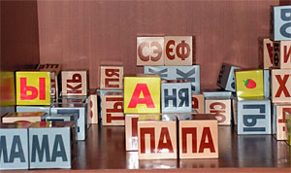
Методика обучения чтению Николая Зайцева. Кубики Зайцева.
Подготовила Учитель-логопед Щербакова И.И.

Slide 2
Кубики Зайцева — пособие для обучения чтению с двух лет и может использоваться в семье, детском саду и школе. Методика даёт хорошие результаты в работе с детьми, имеющими диагнозы ЗПР, ОНР, ММД, алалия, аутизм, а также со слабовидящими, слабослышащими и глухими. Пособие может использоваться при обучении детей и взрослых, для которых русский язык не является родным.

Slide 3
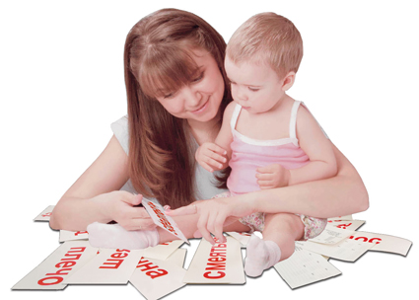
Обучение ведется на основе аналитико-синтетического метода с использованием складовых блоков и проходит в виде веселой и увлекательной игры, в ходе которой дошкольники успевают начать читать раньше, чем забава прискучит.

Slide 4
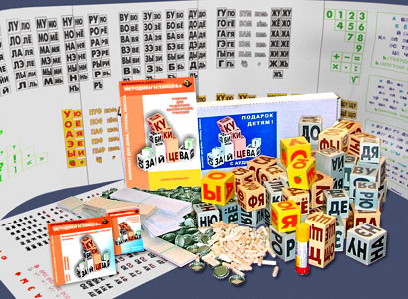
Буквы на кубиках и в таблицах такого размера, что хорошо видны и с десяти метров, — важно, чтобы с самого начала дети не испытывали никаких напряжений зрения. Таблицы располагаются на стене, нижний их край на высоте 165-170 см от пола, — во избежание нарушений осанки нужно почаще работать стоя, с поднятой головой. Под таблицами полка в три доски, чтобы на ней слова из кубиков составлять.

Slide 5
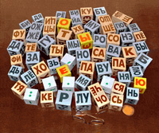
Кубики различаются по цвету (золотые, серые (железные), бежевые (деревянные), белые с зелёными знаками препинания), объёму (большие, маленькие, двойные), весу (заполняются железками и деревяшками, имеющимися в комплекте), по звучанию наполнителя, раздающемуся при их встряхивании. Цель — обеспечить непроизвольное, быстрое, надёжное запоминание.

Slide 6
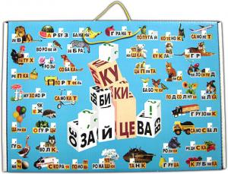
В аудиозаписи столбики и строчки таблиц, алфавит, под аккомпанемент баяна и балалайки, распеваются на 35 популярных, народных в основном, мелодий. Ритмичное проговаривание, а ещё лучше пропевание с музыкальным сопровождением — мощное средство воздействия на память.

Slide 7
Методика чтения Н. Зайцева
ПЛЮСЫ
МИНУСЫ
появляются навыки грамотного письма,
выправляются логопедические недостатки,
речь становится чище и отчётливей, благодаря постоянному проговариванию и пропеванию складов,
быстро расширяется словарный запас,
формируется логическое мышление,
развивается способность самостоятельно работать, умение добывать нужные знания.
обучение происходит достаточно медленно,
алгоритм занятий не самый простой – нужно строго следовать методике, работать с таблицами, петь, специально готовиться к занятиям
без серьёзной подготовки преподавателей, без регулярных занятий на закрепление пройденного материала, не стоит и начинать. Каждый раз придется возвращаться назад и повторять одно и то же. А это и нам не нравится, а детям - тем более,
некоторые наборы предлагающие кубики Зайцева, подразумевают, что их нужно склеивать самостоятельно,
Стоимость.

Slide 8
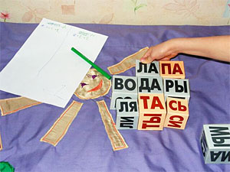
СПАСИБО ЗА ВНИМАНИЕ

